Slide 1


TEHLİKELİ MADDE EĞİTİMİ

Slide 2
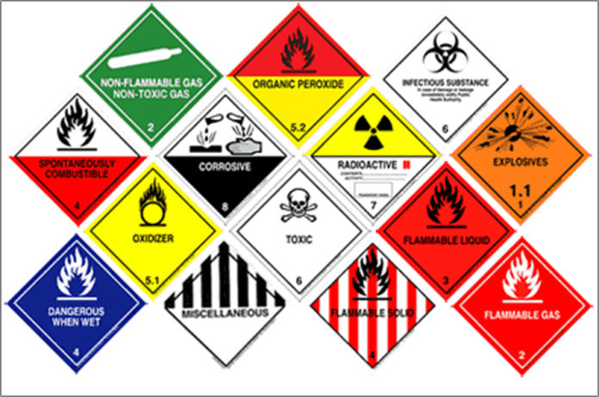
FABRİKA TEHLİKELİ MADDE İLE İLGİLİ
GENEL BİLİNÇLENDİRME (FARKINDALIK)
GÖREVE ÖZGÜ
EMNİYET EĞİTİMİ

Slide 3

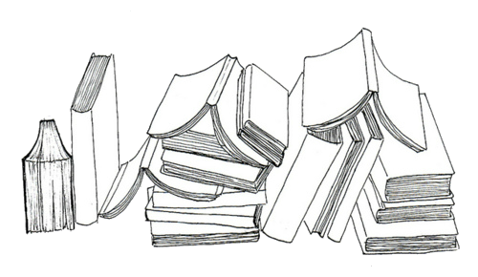
GENEL BİLİNÇLENDİRME (FARKINDALIK) EĞİTİMİ NEDİR?
Personellere TEHLİKELİ MALLARIN ADR kapsamında taşınmasına yönelik hükümlerin genel zorunluluklarına aşina olmaları için verilmesi gereken eğitimdir.

Slide 4
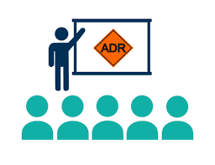
ADR GÖREVE ÖZGÜ EĞİTİM NEDİR ?
Tehlikeli maddelerin ve atıkların karayolları ağı üzerinde taşınması, depolanması, yüklenmesi ve boşaltılması işlerinde doğrudan veya dolaylı bir şekilde çalışan yada çalışacak olan personele, ilgili mevzuat, koruyucu güvenlik önlemleri, koruyucu donanım ve çevre koruma hakkında işletme bilgileri kazandırmaktır.

Slide 5
ADR EMNİYET EĞİTİMİ NEDİR?
Personel, tehlikeli malların taşınması sırasında oluşan bir kazadaki yaralanma veya patlama riskinin derecesine bağlı olarak tehlikeli malların zararlarını ve tehlikelerini kapsayan bir eğitim almalıdır.
Sağlanan eğitim personelin güvenli elleçleme ve acil durum müdahale yöntemleri hakkında bilinçlendirmeyi amaçlamalıdır.

Slide 6


ADR NEDİR?
ADR (Tehlikeli Malların Karayolu ile Uluslararası Taşımacılığına İlişkin Avrupa Anlaşması), tehlikeli maddelerin, insan sağlığına ve çevreye zarar vermeden, güvenli ve düzenli şekilde kamuya açık karayolu ile taşınmasını sağlayan bir antlaşmadır.
ADR,Birleşmiş Milletler Avrupa ekonomik komisyonu himayesinde
30 Eylül 1968 ‘de yürürlüğe girmiştir. Bu antlaşma(ADR), BM tavsiyelerine dayanılarak tehlikeli atıklar dahil, tehlikeli maddelerin sınıflandırılması, paketlenmesi, etiketlenmesi, ambalajların testleri, araçların uygunluğu, çalışanların eğitimi gibi hükümlere dayanarak, diğer taşıma türleri ile uyumlu hale getirerek; KAZA VE HATA RİSKİNİ EN AZ DURUMA GETİRMEKTİR.
Bu sözleşme aynı zamanda, taşıma faaliyetinde yer alan gönderenlerin, alıcıların, dolduranların, yükleyenlerin, boşaltanların, ambalajlayanların, taşımacıların ve tehlikeli madde taşıyan her türlü aracın operatör ve sürücülerinin sorumluluk, yükümlülük ve çalışma koşullarını da belirler.

Slide 7
TÜRKİYE ADR’ye 22 Mart 2010 tarihinde taraf olmuştur.
2011 yılında Tehlikeli Madde ve Kombine Taşımacılık Denetleme Müdürlüğü kuruldu.(TMKTDGM)
Ulaştırma Denizcilik ve Haberleşme Bakanlığı ile Bilim Sanayi ve Teknoloji Bakanlığı ortak bir protokol ile Araçların,Ambalajların, Tankların,Basınçlı Kapların uygunluğu, Test ve Muayene , Sertifikalandırma işlemleri için TSE yetkilendirdi.
2013 yılında « Tehlikeli madde taşımacılığında yol kenarı denetimleri» genelgesi yayınlandı.

Slide 8
TMGD NEDİR?
ADR kitabına göre; işletme yöneticisinin sorumluluğu altında, söz konusu işletmenin ilgili faaliyet limitleri dahilinde uygun araçlarla ve aksiyonlarla, bu faaliyetlerin geçerli zorunluluklara göre ve en güvenli yolla yürütülmesine yardımcı olmaktır.

Slide 9
TEHLİKELİ MADDE NEDİR?
ADR Bölüm 3.2 ‘deki Tehlikeli malların listelendiği Tablo A da yer alan veya yer almayan ancak;
fiziksel, kimyasal ve fizyolojik özelliklerine göre ADR sınıflandırma kriterlerini karşılayan insan
sağlığına, canlılara ve çevreye zarar vermesi muhtemel olan maddelerdir.
Bu maddeler Nitelik açısından;
Patlatıcı
Boğucu
Aşındırıcı
Zehirli
Alerjik
Radyoaktif
Yakıcı
Bulaşıcı
Yanıcı olabilir.

Slide 10
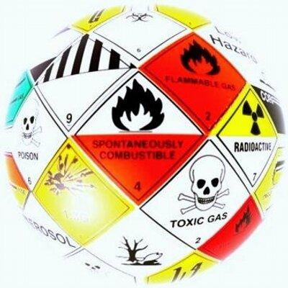
TEHLİKELİ MADDELERİN SINIFLANDIRILMASI
BM Sisteminde TEHLİKELİ MADDELER zararlarına göre dokuz risk sınıfına ayrılır. Bu sınıfların beşi(1,2,4,5 ve 6) alt sınıflara ayrılmıştır.
Aynı sistem kara, hava , deniz ve demiryolu gibi bütün ulaşım yolları tarafından kullanılmaktadır.

Slide 11
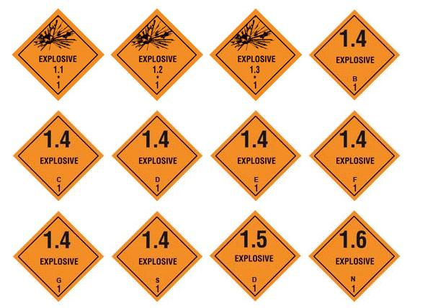

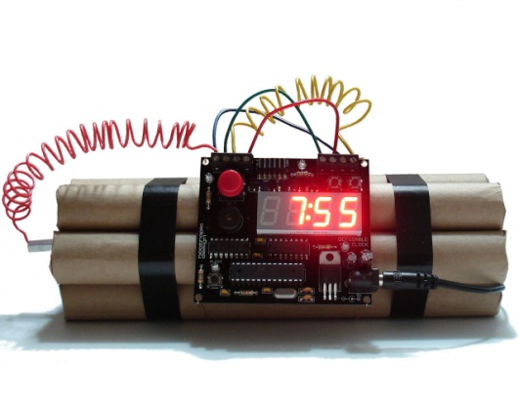
TEHLİKELİ MADDELERİN SINIFLANDIRILMASI
1)PATLAYICILAR
Çevreye hasar verebilecek bir hızda, sıcaklıkta ve basınçta, kimyasal
tepkimeler sonucu gazlar oluşturabilen katı veya sıvı maddeler
ve bir veya daha fazla patlayıcı veya piroteknik madde içeren nesneler.
Patlayıcı risk sırası
(Yüksek 1.1,1.5,1.2,1.3,1.6,1.4(alçak)
Ör: Barut, Dinamit,Havaifişek
TEMEL RİSKLER:
*Yükün düşmesi
*Yangın
*Yükün patlaması
*Elleçlemede devrilip dökülme ya da çarpma

Slide 12
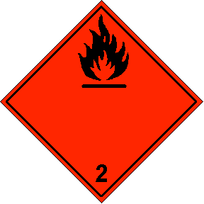


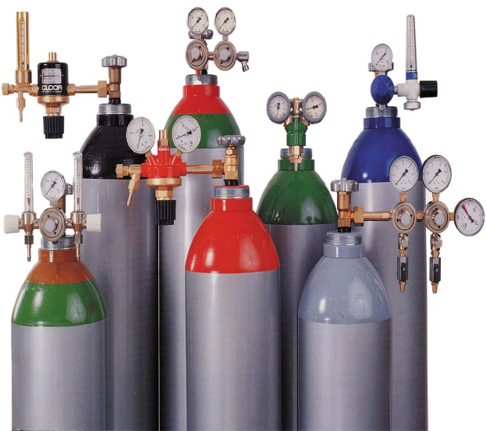
TEHLİKELİ MADDELERİN SINIFLANDIRILMASI
2)GAZLAR
Basınç altındaki kimyasallardır.
Ör:Oksijen tüpleri,bütan gazı,
helyum gazı
TEMEL RİSKLER:
*Patlama
*Boğulma(Solunumda yeterli oksijen alamayarak)
*Zehirlenme
*Yanıklar
2.1 YANICI GAZLAR
Ör: LPG, Çakmak gazı, Metan gazı
TEMEL RİSKLER:
*Patlama
*Boğulma(Solunumda yeterli oksijen alamayarak)
*Zehirlenme
*Yanıklar
2.2 YANICI VE ZEHİRLİ OLMAYAN GAZLAR
Ör: Oksijen tüpleri (yakıcı)
2.3 ZEHİRLİ GAZLAR
Ör: Klor, Karbondioksit

Slide 13
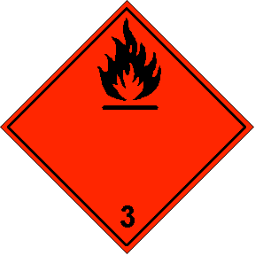
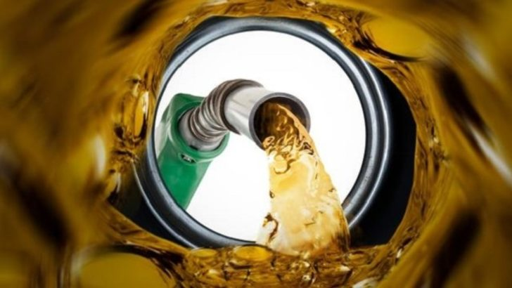
TEHLİKELİ MADDELERİN SINIFLANDIRILMASI
3) ALEVLENEBİLİR SIVILAR
Parlama noktası 60 º altında olan,
alev alabilen,
sıvılar ile hassasiyeti azaltilmış,
sıvı patlayıcılardır.
Ör: Benzin, Fuoil, boya
TEMEL RİSKLER:
*Yangın yada patlama
*İritasyon (tahriş)
*Zehirlenme
ÖR: ORION SOFTCARE ALCOPLUS H500
Profesyonel el temizleyicisi(İçerisinde alkol olduğu için)
ACİL DURUMLARDA YAPILMASI GEREKEN
Açık ateş kaynaklarının uzak tutulması(statik yüklenme vs.)
Kanalizasyonlara, hendeklere girmesinin önlenmesi (set kurulması, kanalizasyonun örtülmesi)

Slide 14

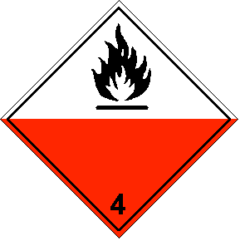

TEHLİKELİ MADDELERİN SINIFLANDIRILMASI
Acil durumda alınması gereken önlemler
*Açık ateş kaynaklarının uzaklaştırılması!
(Sürtünme, Kıvılcımlar, Statik yüklenme)
4.1) YANICI KATI MADDELER
Kendi Kendine Ayrışan ve Patlayıcı Özelliği Giderilmiş (Duyarlığı azaltılmış) Katı Maddeler.
Ör:Talaş,naftalin,kömür
tozu, kibrit,reşo yakıtı
4.2 ) KENDİ KENDİNE YANAN MADDELER
Ateş/Alev kaynağı olmadan kendi kendine yanabilmektedirler.
Ör:Fosfor,sodyum,
aliminyum tozu
4.3) SU ILE TEMAS ETTIĞINDE YANICI GAZ ÇIKARTAN MADDELER
Su ile reaksiyona girerek yanıcı gazlar oluştururlar.
Ör: Karpit, metal peroksit
Acil durumda alınması gereken önlemler
*Söndürme çalışmaları için kuru kimyevi tozlar kullanılmalıdır.
*Kesinlikle su kullanılmamalıdır.
Acil durumda alınması gereken önlemler
*Yangını kesinlikle su ile söndürmeyin(Özel toz veya kum ile)
*Su kaynaklarından uzak tutun.
*Ateş kaynaklarından uzak tutun.
TEMEL RİSKLER:
*Patlama
*Zehirlenme
*Yanıklar

Slide 15
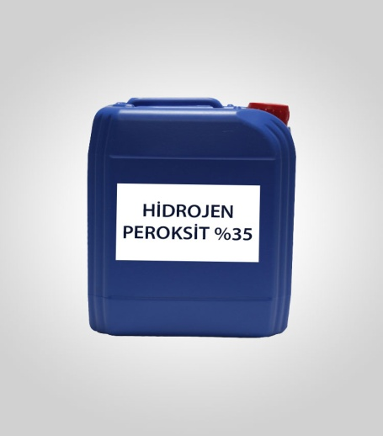

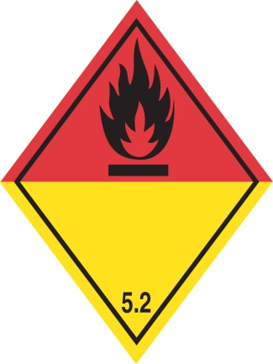
TEHLİKELİ MADDELERİN SINIFLANDIRILMASI
5.1Yükseltgen (oksitleyici) Yakıcı Maddeler
Kendileri yanmayan, ancak ısıtılınca oksijen çıkartan (yanma ve patlama şiddetini arttıran)bir dizi yükselten (oksitleyici) maddelerdir.
LEV.CLAX PERSONRIL CONC.
(Temizlik çamaşır kimyasal madde)
P1-Isı kontrolü
Gerektirmez
P2-Isı kontrolü
gerektirir.
5.2 Organit Peroksitler
Patlayıcı,süratla yanan darbeye ve sürtünmeye duyarlı,diğer maddelerle şiddetli reaksiyona giren maddelerdir.
Acil durumda alınması gereken önlemler
*Başka maddelerle teması önlenmelidir.
TEMEL RİSKLER:
*Patlama
*Yangın
*Yangın başlatma
*Yanıklar
*Zehirlenme
*Bozulabilir(dekomposizyon)

Slide 16
TEHLİKELİ MADDELERİN SINIFLANDIRILMASI
Acil durumda alınması gereken önlemler
*Açık ateş kaynaklarının uzaklaştırılması!
(Sürtünme,Kıvılcımlar,statik yüklenme)
4.1) YANICI KATI MADDELER
Kendi Kendine Ayrışan ve Patlayıcı Özelliği Giderilmiş (Duyarlığı azaltılmış) Katı Maddeler.
Ör:Talaş,naftalin,kömür
tozu, kibrit,REŞO YAKITI
4.2 ) KENDİ KENDİNE YANAN MADDELER
Ateş/Alev kaynağı olmadan kendi kendine yanabilmektedirler.
Ör:Fosfor,sodyum,
aliminyum tozu
4.3) SU İLE TEMAS ETTİĞİNDE YANICI GAZ ÇIKARTAN
MADDELER
Su ile reaksiyona girerek yanıcı gazlar oluştururlar.
Ör: Karpit, metal peroksit
Acil durumda alınması gereken önlemler
*Söndürme çalışmaları için kuru kimyevi tozlar kullanılmalıdır.
*Kesinlikle su kullanılmamalıdır.
Acil durumda alınması gereken önlemler
*Yangını kesinlikle su ile söndürmeyin(Özel toz veya kum ile)
*Su kaynaklarından uzak tutun.
*Ateş kaynaklarından uzak tutun.
TEMEL RİSKLER:
*Patlama
*Zehirlenme
*Yanıklar

Slide 17
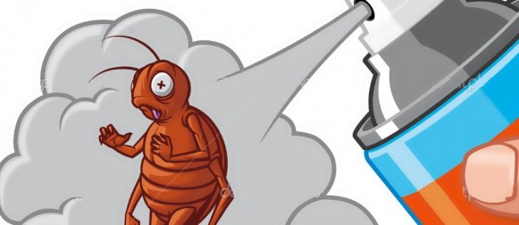
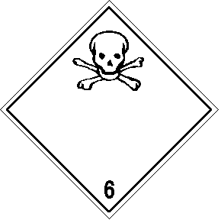
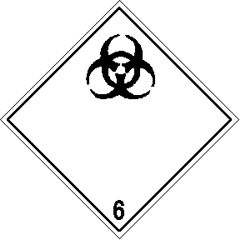
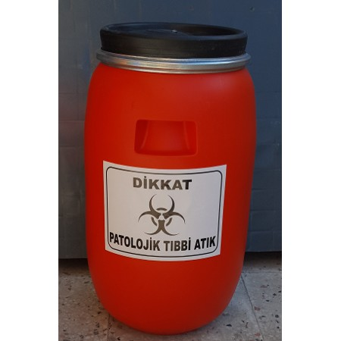
TEHLİKELİ MADDELERİN SINIFLANDIRILMASI
6.1)ZEHİRLİ MADDELER
6.2)BULAŞICI MADDELER
Bu maddeler ;
Çevre Bakanlığı
Tarım Bakanlığı
Sağlık Bakanlığı’nın izni ile taşınır.
TEMEL RİSKLER:
*Hastalık
*Enfeksiyon
*Salgın ve Bulaşıcı hastalıklar
Acil durumda alınması gereken önlemler
*Buharların teneffüs edilmemesi, yutulmaması, deri temaslarından kaçınılmalıdır.
*Katı maddelerde tozların kalkması önlenmelidir.
*Kanalizasyon ve su kaynakları korunmalıdır.

Slide 18
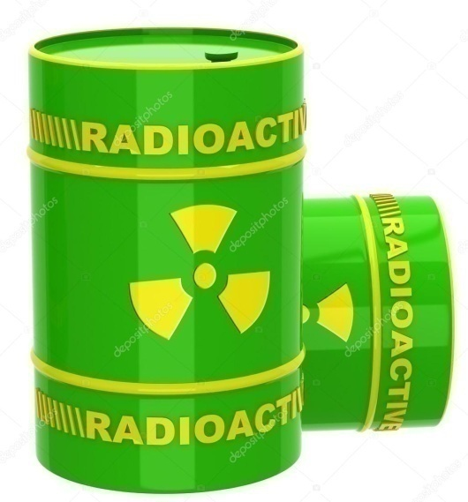
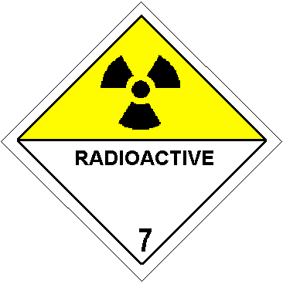
TEHLİKELİ MADDELERİN SINIFLANDIRILMASI
7)RADYOAKTİF MADDELER
Radyoaktif maddeler zararlı ışınlar ortaya çıkartmaktadırlar
Doğal uranyum, doğal toryumdan yapılmış maddelerdir.
Bu maddeler;
Enerji Bakanlığı izni ile taşınır.
Türkiye Atom Enerjisi Kurumuna bilgi verilmesi gerekir.
TEMEL RİSKLER:
İyonize ışınlar yayarak atom ve moleküllerdeki elektronları yerinden kopararak ışın hastalıkları oluşturmaktadır.
İnsan duyuları ile tespit edilemez.
Yangın durumunda paketleri ya da konteynerlerin soğutulması gerekir.
Koruma için: Mesafe-Koruyucu bariyer – süre azaltma gerekir.
Acil durumda alınması gereken önlemler
UZAK dur. (Mümkün mertebe)
ZAMAN (Mümkün mertebe hızlı bir şekilde uzaklaş.
KORUMA(mümkün mertebe vücudunu koru)
İlave tehlikelere karşı dikkatli ol.

Slide 19

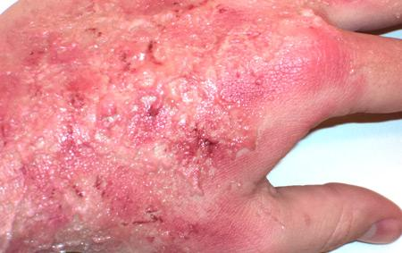
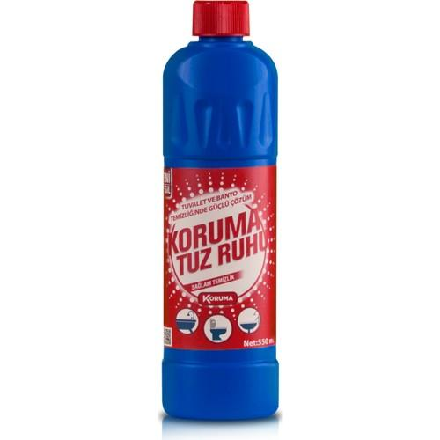
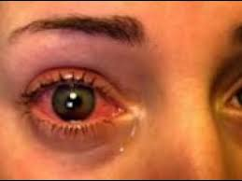
TEHLİKELİ MADDELERİN SINIFLANDIRILMASI
8)AŞINDIRICI MADDELER
Canlı dokuları yakma, yaralama veya bozma yoluyla dokuya oldukça ciddi zarar veren sıvı veya katı maddelerdir.
Ör: Kükürt asidi, Çamaşır suyu
Acil durumda alınması gereken önlemler
Teneffüs edilmemesi, yutulmaması,
Deri temasından kaçınılmalıdır.
Buhar, su püskürtmesi ile çözülmelidir.
Kanalizasyona girmesi önlenmelidir.
TEMEL TEHLİKE VE RİSKLER:
Hasarın gerçekleşmesi için temas gereklidir.
Metallerle reaksiyona girerek yanıcı ve/veya patlayıcı gazlar meydana gelir.
Temasla gözlere, solunum yoluyla solunum sistemine zarar verir.

Slide 20

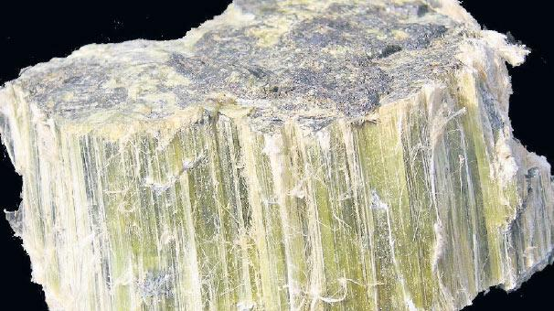
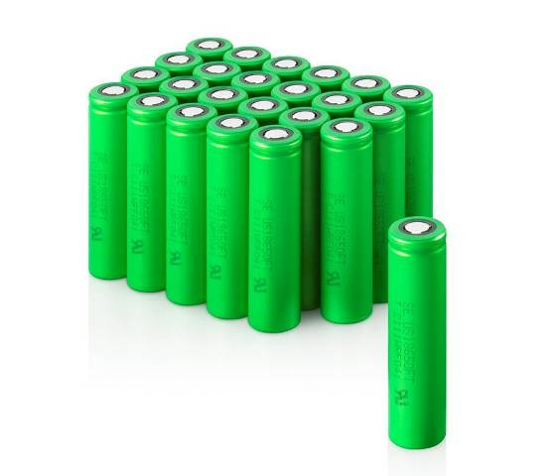
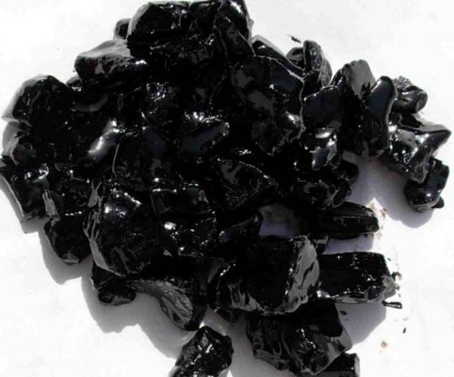
TEHLİKELİ MADDELERİN SINIFLANDIRILMASI
9)MUHTELİF TEHLİKELİ MADDE VE NESNELER
Toplama bir sınıftır. Bu yüzden birden çok tehlikeyi barındırmaktadır.
ÖR:LEV.CLAX 100 OB 2AL Profesyonel çamaşır yıkma ürünü)
Acil durumda alınması gereken önlemler
Asbest: Tozların teneffüs edilmemesi
Isıtılmış maddelerde deri temasından kaçınılmalıdır.(yanma tehlikesi)
Su kaynakların ve kanalizasyonların korunması.

Slide 21
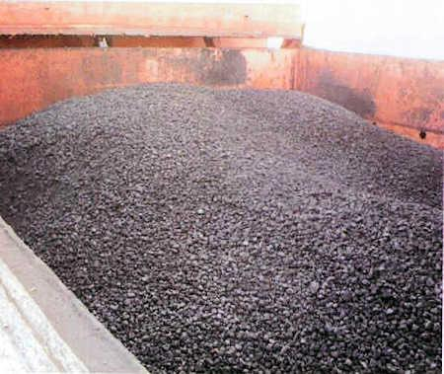
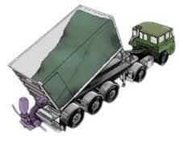
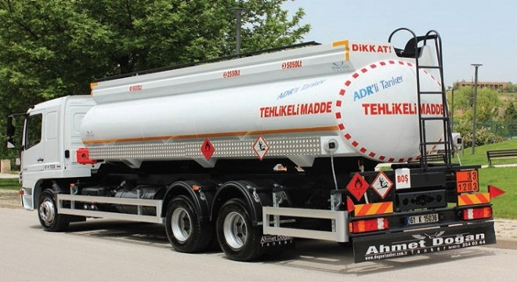
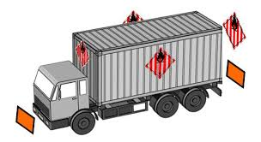
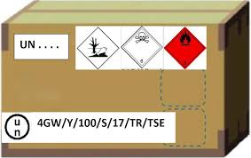
TEHLİKELİ MADDELERİN TAŞINMASI
DÖKME TAŞIMA
AMBALAJLI TAŞIMA
TANK/TANKER TAŞIMASI

Slide 22
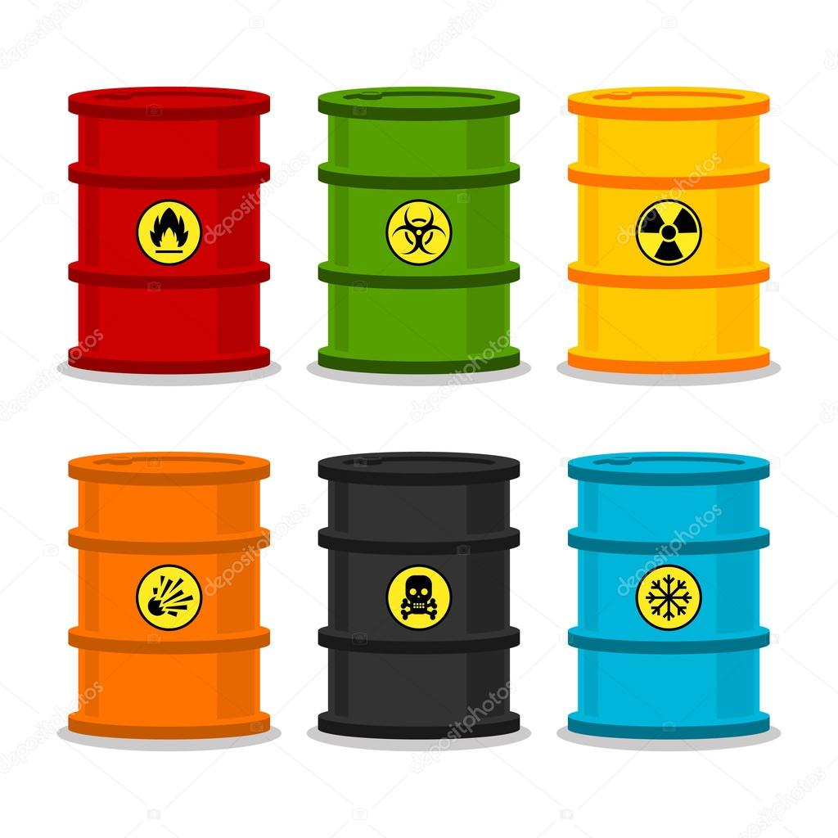
AMBALAJ TÜRLERİ
VARİL

Slide 23
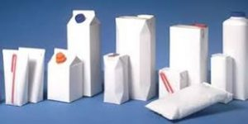
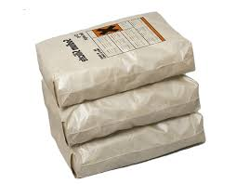
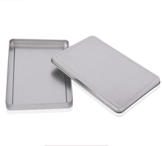
AMBALAJ TÜRLERİ
KOMPOZİT AMBALAJ
TORBA
İNCE METAL AMBALAJ

Slide 24
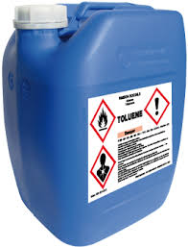
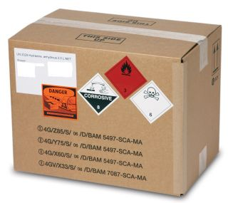
AMBALAJ TÜRLERİ
BİDON
KUTU

Slide 25
TEHLİKELİ MADDE AMBALAJLARININ İŞARETLENMESİ
UN 4 G / Y 130 / S / 16 NL / BS809
ÜRETEN FİRMA
ÜRETİCİ ÜLKE (HOLLANDA)
ÜRETİLDİĞİ YIL (2016)
KATI VEYA SIVI (S KATI )
KATILARDA BRÜT KÜTLESİ,SIVILARDA YOĞUNLUK
AMBALAJ SINIFI X (I,II,III) , Y (II,III), Z (III)
AMBALAJIN MALZEMESİ (Mukavva)
TÜRÜ (Bidon, kutu, varil…. v.s)
TEHLİKELİ MADDE NUMARASI (BM)

Slide 26
KİMYASAL MADDELERİN DEPOLANMASI
Kimyasal maddeler depolanırken bazı güvenlik önlemlerinin alınması gerekmektedir.
*Kimyasal madde deposu işyerinin diğer bölümlerinden ayrı bağımsız bir bölüm halinde olmalıdır.
*Taban, tavan ve duvarları yanmaz malzemeden yapılmış (yangına dayanıklı),olmalıdır.
*Tavan ve pencereler herhangi bir basınçta kolay dışarı açılacak şekilde hafif malzemeden olmalıdır.
*Bütün kapı ve pencereler dışa açılır nitelikte, sürgülü kapılarda ayrıca dışa açılır kanatlı kapılı olmalıdır.
*Tabanı, içine konulacak kimyasal maddelerden etkilenmeyecek nitelikte olmalıdır.
*Tabanı, herhangi bir yangın halinde kullanılabilecek su ve benzeri söndürücüleri akıtacak özellikte drenaja sahip olmalıdır.
*Tabanında, depolanan farklı özellikte maddelerin birbiri ile karşılaşmamaları için, farklı maddeler drenaj yolları ile ayrılmış bölümlere konulmuş olmalıdır.
*Kimyasal madde depoları içinde elektrik tesisatı bulunmaması tercih edilmeli, aydınlatma ise ışık dışarıdan yansıtılarak yapılmalıdır.
*İçeride elektrik tesisatı bulunması zorunlu olan hallerde ise tesisat exproof ve kapalı sistem olmalıdır.
*Havalandırma hem alttan hem üstten karşılıklı olmalıdır.
*Cebri çekişli havalandırma sistemi bulunan depoların elektrik motorları exproof olmalıdır.
*Depo dışında ve uygun bir uzaklıkta, depo içinde nelerin bulunduğu, herhangi bir yangın halinde hangi malzeme ve yöntemlerle, ne şekilde müdahale edileceği bilgilerini ihtiva eden bir uyarı levhası konulmalıdır.
*Depoların drenaj hattı çevre kirliliğine sebep olmaması için, yağmur kanalı veya şehir pis su kanalına doğrudan bağlanmamalıdır.
*Drenaj hattı toplama çukurlarına bağlanmalı, burada toplanan atıklar usulüne uygun olarak bertaraf edilmelidir.

Slide 27
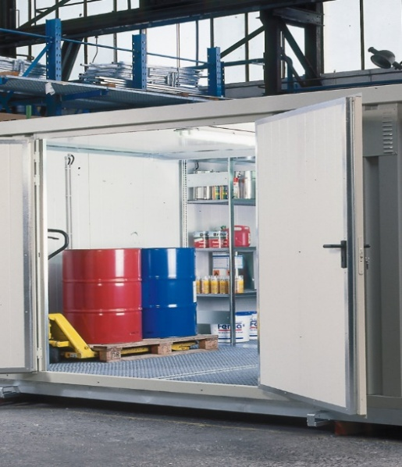
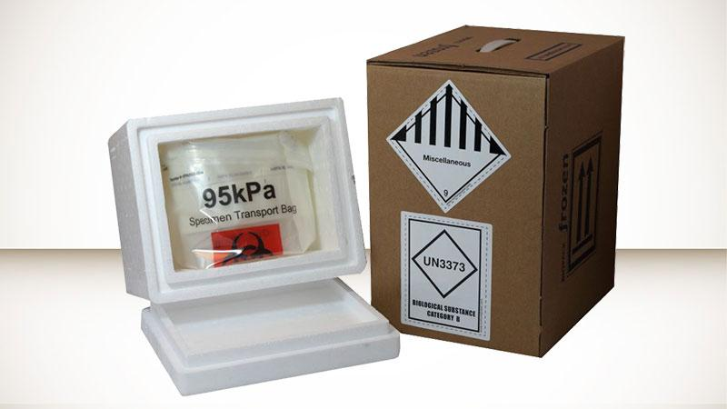
KİMYASAL MADDELER DEPOLANIRKEN;
Kimyasal Maddelerin bulunduğu depo kilitli olmalıdır.
Kimyasal maddeler orijinal ambalajlarında saklanmalıdır.

Slide 28
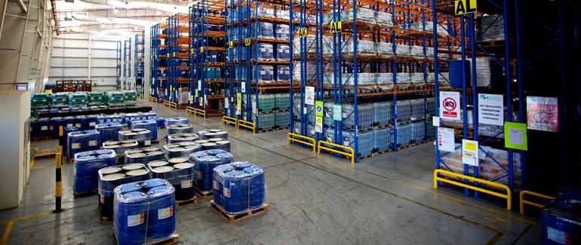
KİMYASAL MADDELER DEPOLANIRKEN;
-Büyük ambalajların alt raflara,
-Küçük ambalajların üst raflara
yerleştirilmesine dikkat edilmesi gerekir.
-Tutuşabilir ve yanıcı sıvılar korumalı ve alt rafta olmalıdır.

Slide 29
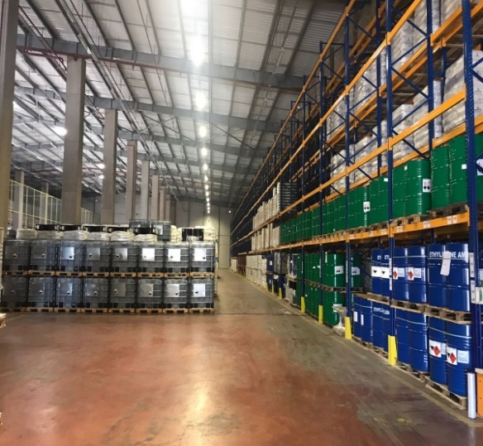
KİMYASAL MADDELER DEPOLANIRKEN
- Kimyasal madde deposu karanlık ve serin olmalıdır.
- Kimyasal madde depo ısısı 18-20 C olmalıdır.
- Kimyasal madde deposunda yeterli havalandırma olmalıdır.
- Alarm, yangın söndürme sistemleri yapılmalıdır.
- Raflar ısıya dayanıklı olmalıdır, ve raflar duvara sabitlenmelidir.

Slide 30
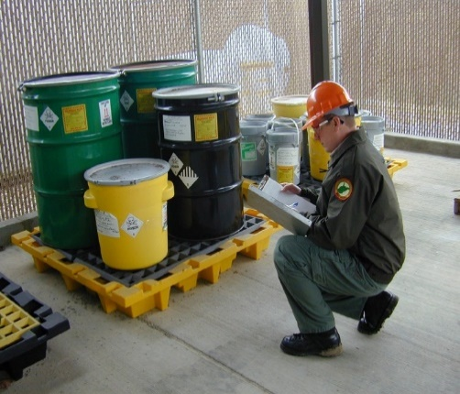
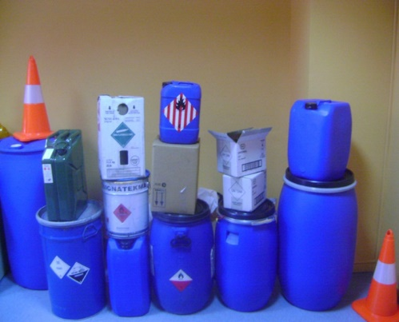
KİMYASAL MADDELER DEPOLANIRKEN;
-Kimyasal rafların önünde malzemenin zemine düşmemesi için koruyucu emniyet kilidi olmalıdır.
-Kimyasal maddeler raflara yerleştirilirken tehlike etiketlerine dikkat edilmesi gerekir.
-Orjinal ambalajından çıkarılan kimyasal maddeler uygun şekilde işaretlenmeli ve etiketlendirilmelidir.

Slide 31
KİMYASAL MADDELER DEPOSUNDA;
Bazı kimyasal maddeler bir araya geldikleri zaman birbirleriyle çok şiddetli reaksiyona girerler. Dolayısıyla sızıntı, yangın, kaza vb. durumlarda ambalajları, taşma kapları hasara uğrayabilir ve böyle durumlarda birbirleriyle reaksiyona girebilirler. Şayet belli bir miktardan fazla iseler, bunların beraberce depolanmasına izin verilmemelidir.
Kimyasallarla çalışanlarda sigara içenler, içmeyenlere göre iki kat daha fazla risk altındadır.
Kimyasal maddeler özelliğine göre ayrı bölümlerde depolanmalıdır.

Slide 32

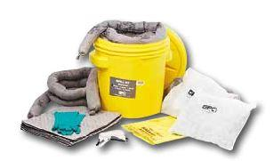
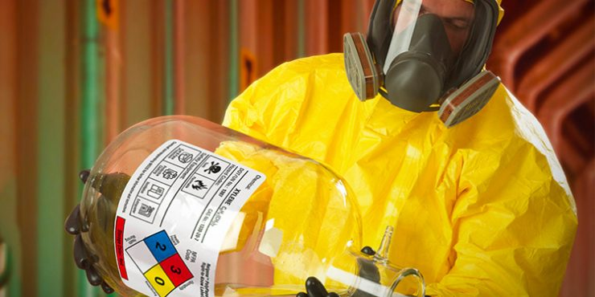
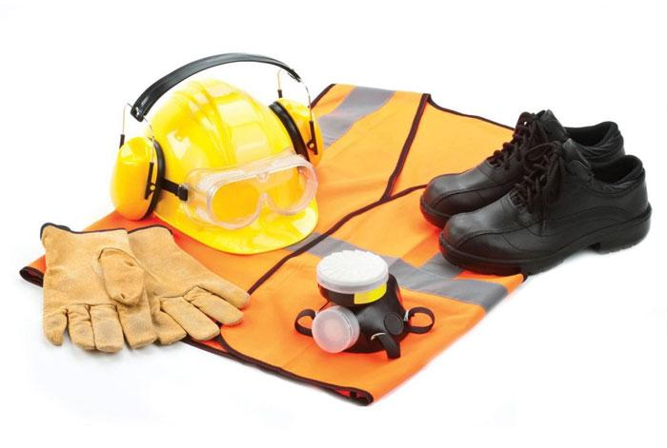
KİMYASAL MADDELER DEPOSUNDA;
Depo içerisinde kimyasal madde dökülmelerinde kullanılacak temizleme kiti bulunmalıdır.
Depo içerisinde kimyasalların dökülme ve saçılmasında alana müdahale edecek görevlilerin kullandığı acil dökülme seti ve/veya kıyafetleri bulunmalıdır.

Slide 33
KİMYASAL MADDELER DEPOSUNDA;
Bazı kimyasal maddeler bir araya geldikleri zaman birbirleriyle çok şiddetli reaksiyona girerler. Dolayısıyla sızıntı, yangın, kaza vb. durumlarda ambalajları, taşma kapları hasara uğrayabilir ve böyle durumlarda birbirleriyle reaksiyona girebilirler. Şayet belli bir miktardan fazla iseler, bunların beraberce depolanmasına izin verilmemelidir.
Kimyasallarla çalışanlarda sigara içenler , içmeyenlere göre iki kat daha fazla risk altındadır.
Kimyasal maddeler özelliğine göre ayrı bölümlerde depolanmalıdır.

Slide 34
KİMYASAL MADDELER DEPOSUNDA;
Kullanımda ise;
• Kimyasal maddeler depodan ancak günlük ihtiyaç kadar alınmalı, Kullanım yerlerinde bir günlük ihtiyaçtan fazlası bulundurulmamalıdır.
• Eğer günlük kullanım miktarları çok fazla ise kulanım yeri yanında ikinci bir ara depo oluşturularak fazla malzeme burada depolanmalı ve saatlik kullanıma göre alınmalıdır. (Koltukaltı depoları)
• Boş olan kimyevi madde teneke ve kapları en az doluları kadar tehlikeli olduğu dikkatten uzak tutulmamalıdır.
• İçlerinde devamlı çözücü buharı bulunan boş kaplar, kullanım yerlerinde biriktirilmemeli işi bitenler derhal ortamdan uzaklaştırılmalıdır.

Slide 35




TEHLİKE UYARILARI
PATLAYICI
YANICILAR
OKSİTLEYİCİ
SIVILAŞTIRILMIŞ GAZLAR

Slide 36





TEHLİKE UYARILARI
AŞINDIRICI
ZEHİRLİ
HEDEF ORGAN TOKSİSİTE
SOLUNUM HASASSİYETİ TEHLİKESİ
AKUATİK ÇEVRE İÇİN TEHLİKELİ

Slide 37
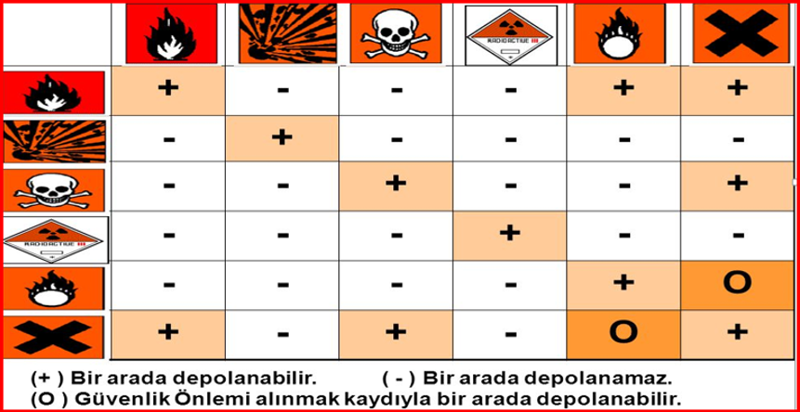
DEPOLAMA MATRİSİ

Slide 38
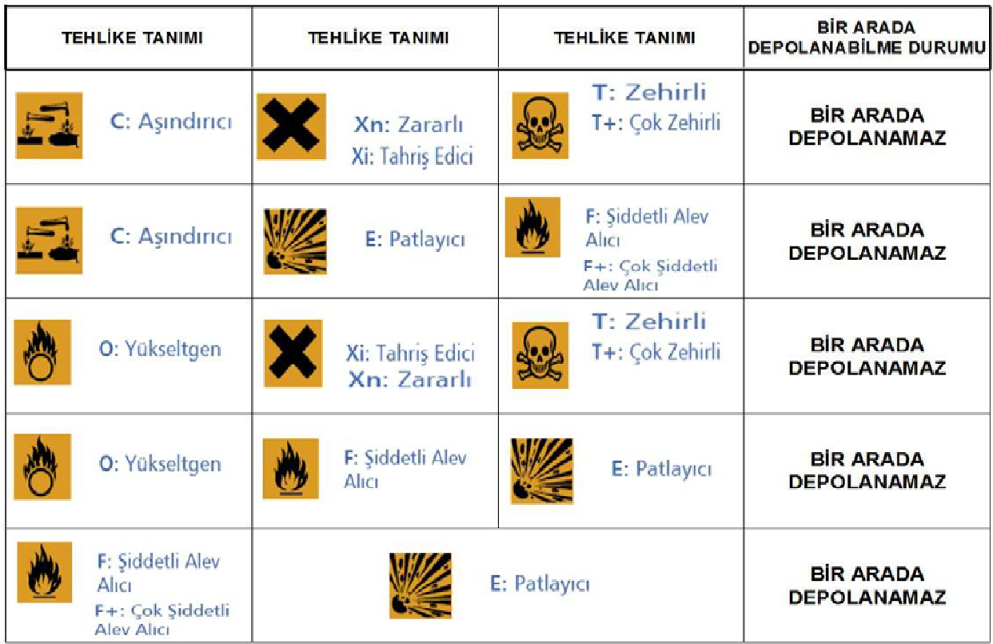
KİMYASALLARIN DEPOLANMASINDA DİKKAT EDİLECEK HUSUSLAR

Slide 39

MSDS NEDİR?
Kimyasal maddelere ait bilgi formlarına, (MSDS) yani Malzeme Güvenlik Bilgi Formu (MGBF) denmektedir. Bu formlarda üreticiler, ithalatçılar veya ürünü dağıtan firmaların ürün hakkında müşterilerine vermesi gereken bilgiler eksiksiz olarak yer almak zorundadır. MSDS ile kimyasal ürünlerin küresel anlamda bir çeşit kimlik kartı düzenlenmiş olur.
Malzeme güvenlik bilgi formlarının amacı, bir işletmede kullanılan kimyasal maddelerle ilgili bilgiye çabuk erişim sağlamaktır.
MSDS’ler tedarikçi veya üretici firma tarafından hazırlanır.
Bu formların işyerlerinde Türkçe olarak bulundurulması YASAL BİR ZORUNLULUKTUR.

Slide 40
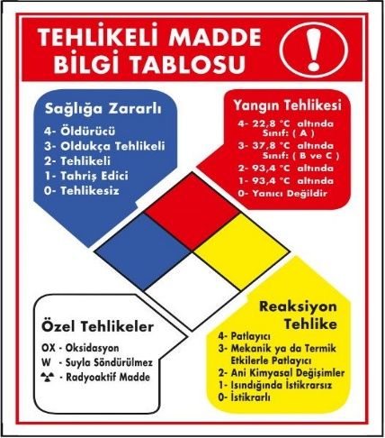
MSDS’lerde her maddeye özel olarak aşağıdaki bilgiler yer alır:
Madde / Müstahzar ve Üreticinin Kısa Tanıtımı
Kimyasalın Tehlikelerinin Tanıtımı
İlkyardım Bilgileri ve Önlemleri
Yangınla Mücadele Bilgileri ve Önlemleri
Kaza Sonucu Yayılmaya Karsı Önlemler
Kullanım/Elleçleme ve Depolama Özellikleri
Maruziyet Kontrolleri ve Kişisel Korunma Bilgileri
Maddenin Fiziksel ve Kimyasal Özellikleri
Maddenin Kimyasal Kararlılığı ve Reaktivitesi
Toksikolojik Bilgi
Ekolojik Bilgi
Bertaraf Bilgileri
Taşımacılık Bilgileri
Yasal Mevzuat Bilgileri
Diğer Bilgiler

Slide 41
ATIK KODU | TEHLİKELİ ATIK TANIMLAMASI | UN-BM NO | SEVKİYAT İSMİ (ADR) İSMİ | TEHLİKE SINIFI | PAKETLEME GRUBU | TAŞIMA KATEGORİSİ / TÜNEL KODU
02 01 08 | Tehlikeli maddeler içeren zirai atıklar | 3082 | ATIK,ÇEVREYE ZARARLI MADDE,SIVI,B.B.B | 9 | III | 3 (E)
07 02 14 | Tehlikeli maddeler içeren katkı maddeleri atıkları | 3077 | ATIK,ÇEVREYE ZARARLI MADDE,KATI, B.B.B | 9 | III | 3 (E)
07 02 16 | Zararlı silikon içeren atıklar | 3082 | ATIK,ÇEVREYE ZARARLI MADDE,SIVI,B.B.B | 9 | III | 3(E)
08 01 11 | Organik çözücüler ya da diğer tehlikeli maddeler içeren atık boya vernikler | 1263 | ATIK, BOYA İLE İLGİLİ MALZEMELER | 3 | III | 3(E)
13 02 08 | Diğer motor,şanzıman ve yağlama yağları | 3082 | ATIK,ÇEVREYE ZARARLI MADDE,SIVI,B.B.B | 9 | III | 3(E)
15 01 10 | Tehlikeli maddelerin kalıntılarını içeren yada tehlikeli maddelerle kontamine olmuş ambalajlar | 3509 | AMBALAJLAR , ESKİ, BOŞ,TEMİZLENMEMİŞ | 9 | - | 4 (E)
15 01 11 | Boş basınçlı konteynerler dahil olmak üzere tehlikeli gözenekli katı yapı (ör:asbest içeren)metalik ambalajlar | 3509 | AMBALAJLAR , ESKİ, BOŞ,TEMİZLENMEMİŞ | 9 | - | 4 (E)
15 02 02 | Tehlikeli maddelerle kirlenmiş emiciler,filtre malzemeleri(başka şekilde tanımlanmamşiseyağ filtreleri)temizleme bezleri,koruyucu giysiler | 3077 | ATIK,ÇEVREYE ZARARLI MADDE,KATI, B.B.B | 9 | III | 3(E)
16 01 07 | Yağ filtreleri | 3077 | ATIK,ÇEVREYE ZARARLI MADDE,KATI, B.B.B | 9 | III | 3 (E)

Slide 42
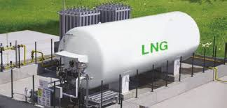
LNG TANKI (LİKİT NATUREL GAZ)
LNG; Doğal gaz, atmosfer basıncında,
-162°C ye kadar soğutulduğunda yoğunlaşarak sıvı faza geçer ve "Sıvı Doğal Gaz" (LNG) olarak adlandırılır.

Slide 43
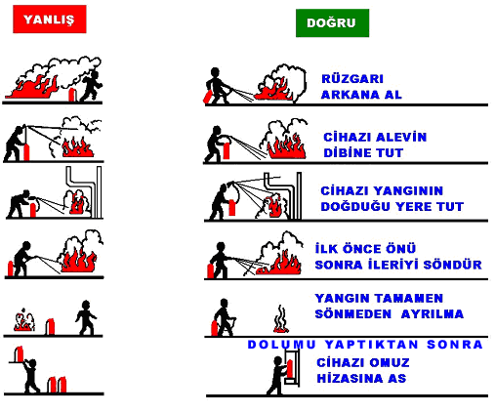
YANGIN SÖNDÜRME

Slide 44
UNUTMAYALIM!...
TEHLİKELİ MADDE DE BİR YANLIŞ,
BÜTÜN DOĞRULARI GÖTÜREBİLİR.

Slide 45

TEŞEKKÜRLER

